Slide 1
Przeciwdziałanie mowie nienawiści w przestrzeni publicznej - propozycje działań
Wrocław, 2021
Bartłomiej Ciażyński
Wiceprzewodniczący Rady Miejskiej Wrocławia

Slide 2
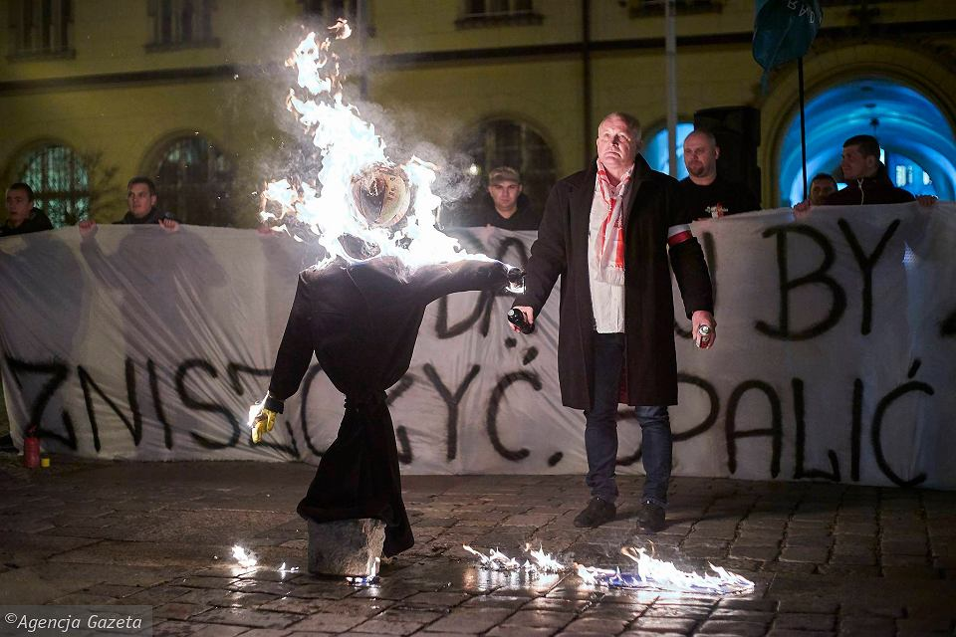
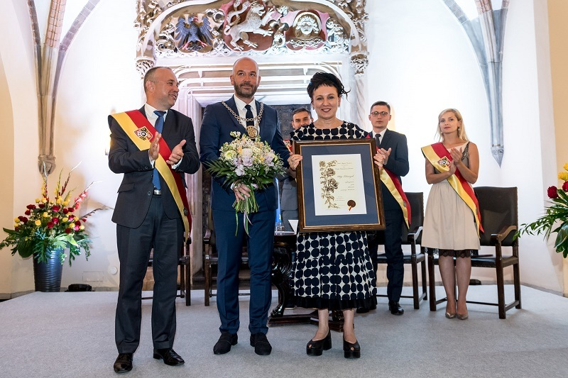
Idea, czyli czego chcemy
Problem, czyli jak jest
Wola polityczna, czyli chęć zmiany
Rozwiązanie, czyli co zrobimy

Slide 3
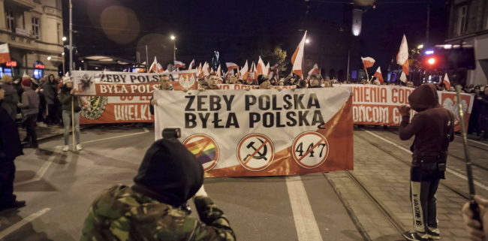
NIE dla przestępstw na zgromadzeniach publicznych
Instrumenty prawne i aktywność Gminy
Przykłady przerwanych przez Gminę Wrocław manifestacji:
1 marca, 11 lipca, 11 listopada
Orzeczenia sądowe
Zawiadomienia do prokuratury
Efekty

Slide 4
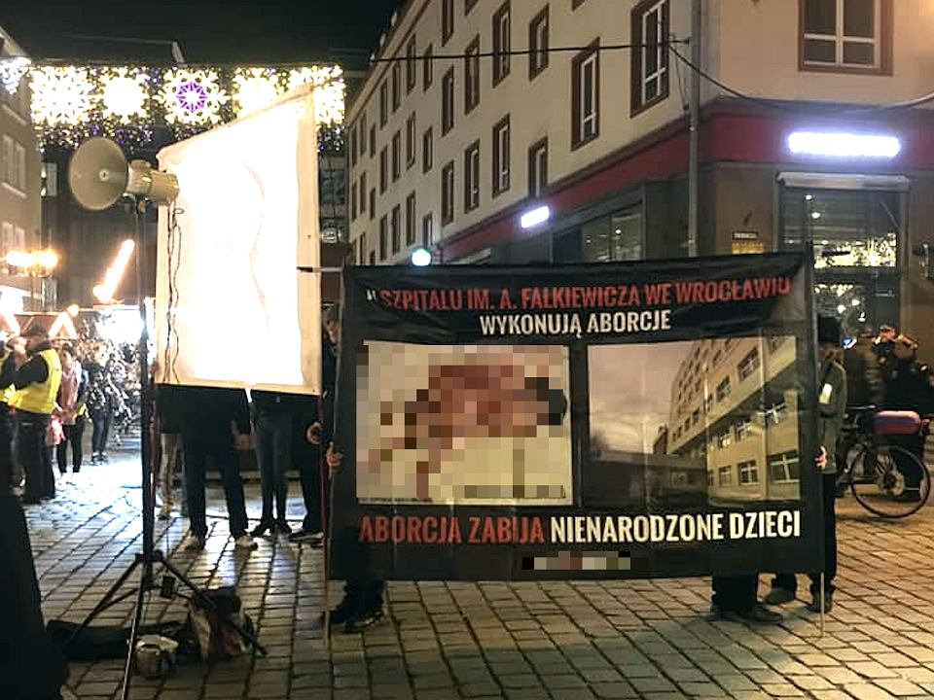
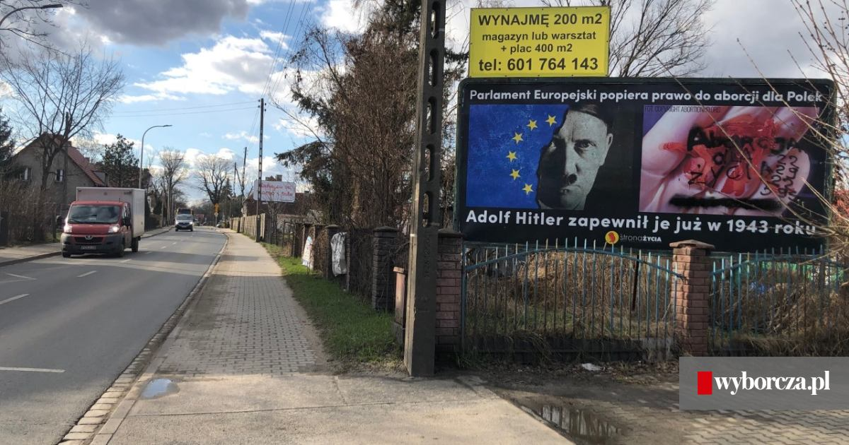
NIE dla nieprzyzwoitych obrazów
Co to jest „nieprzyzwoitość” (art. 142 KW)?
„Nieprzyzwoitość” na pikietach, billboardach, busach
Aktywność Gminy – Prezydent, Straż Miejska i mieszkańcy
Efekty

Slide 5
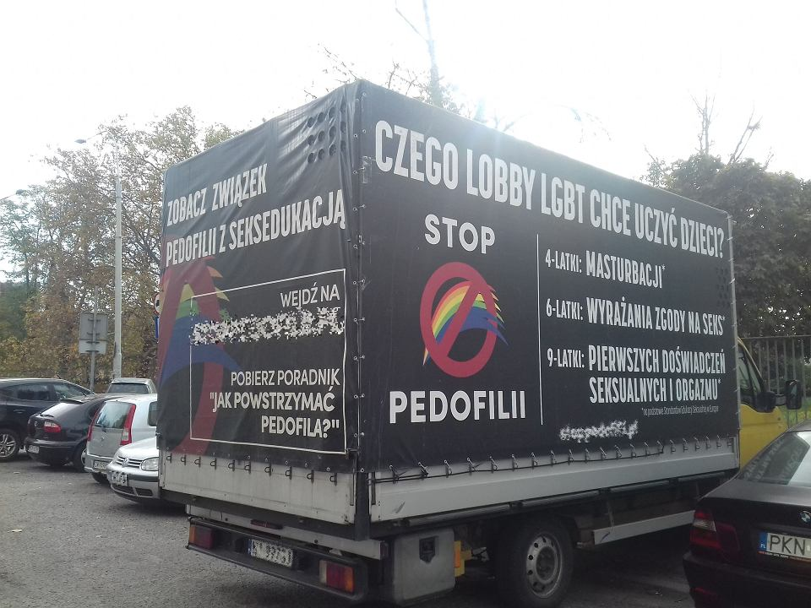
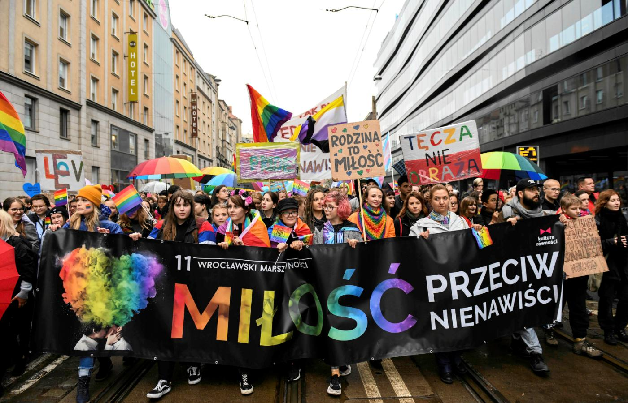
Nawoływanie do nienawiści przeciwko osobom LGBT
Brak ochrony w Kodeksie karnym
Pozew o naruszenie dóbr osobistych osoby nieheteroseksualnej
Działania „miękkie”

Slide 6
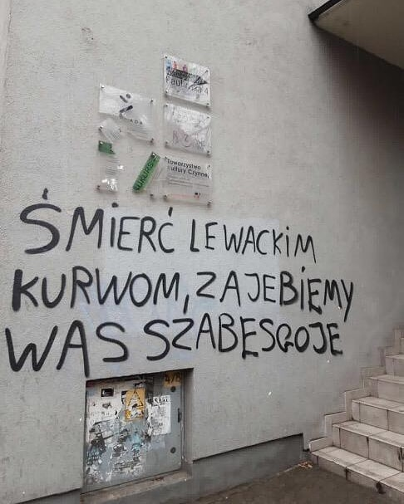
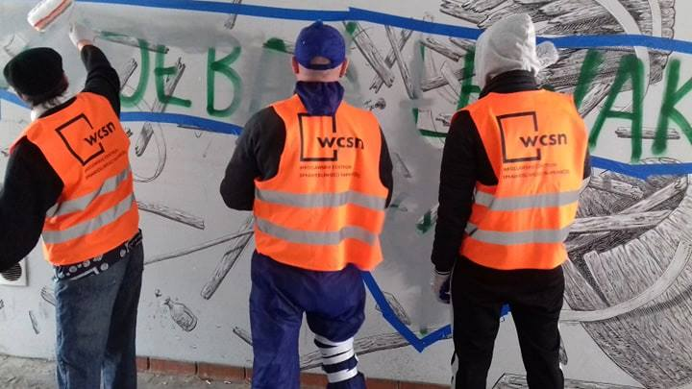
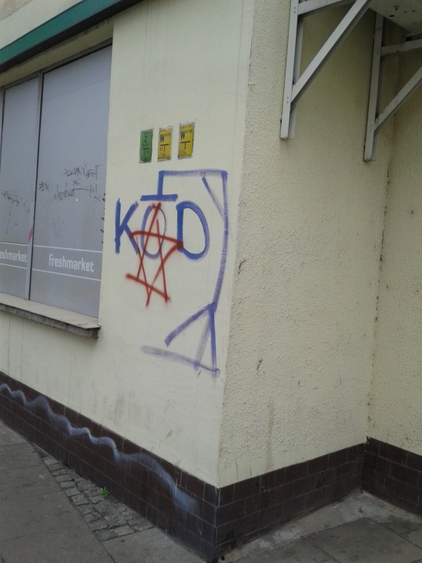
Usuwanie mowy nienawiści z przestrzeni miejskiej
Co to jest Wrocławskiej Centrum Sprawiedliwości Naprawczej?
Unikalność i międzysektorowość działania WCSN
Efekty
Restorative City

Slide 7
Zgłoszenie elementu
graficznego mowy nienawiści
............
Ustalenie zarządcy
nieruchomości
.............................
Współpraca wielu
podmiotów
.............................
.............................
.............................
............
Usunięcie elementu
graficznego mowy
nienawiści
(priorytetowo przez zarządcę)
Informacja
i współpraca
ze SM i Policją
Działania na rzecz
społeczności lokalnej

Slide 8
Usuwanie mowy nienawiści z przestrzeni miejskiej Wrocławia
2016 r. - 200
2017 r. - 240
2018 r. - 511
2019 r. - 1054
2020 r. - 1150
Tylko w 2021 roku usuniętych zostało już 577 znaków mowy nienawiści w 108 lokalizacjach

Slide 9
Edukacja, głupcze!
Uczymy i uczymy się
Wrocławskie Centrum Rozwoju Społecznego, Wielokultury, Strategia, sieć
Europejska Koalicji Miast Przeciwko Rasizmowi
Klasy powitalne

Slide 10
Dziękuje za uwagę ☺

